Slide 1


Hjkhkh
#D5DCBA
DİJİTAL DÖNÜŞÜM
YOL HARİTASI 2023-2025
Eren Ahmet Aygün
Aralık 2022, İstanbul

Slide 2
Innocon tanıtım

Slide 3









INNOCON
İŞ
INNOCON kimdir
Çeyrek asırlık tecrübe
Danışmanlık sektöründe birçok farklı endüstride yurtiçi ve yurtdışı tecrübeleri
21 farklı sektör
70 farklı firma
83 farklı proje
25 projede program ve proje yöneticiliği
2 proje yöneticiliğinde SAP Türkiye tarafından verilen yılın en başarılı projesi ödülleri
Bilgi Teknolojileri alanında üst düzey yöneticilik
Tedarik Zinciri Yönetimi alanında üst düzey yöneticilik
YDD Yönetim danışmanları derneği üyeliği
BİTEKDER Bilişim Teknolojileri Derneği üyeliği
LODER Lojistik derneği üyeliği
BAU Yüksek lisans prog. yarı zamanlı öğretim görevliliği
Endüstri 4.0 sertifikası
SCOR (APICS-SUPPLY CHAIN ORG) eğitimi ve SCM sertifikası
Dale Carnegie ve Ken Blanchard Liderlik okulu başarı sertifikaları
IT, SAP, Tedarik zinciri ve Kurumsal Yönetim alanında farklı sertifikalar ve ödüller
Sizinle keşfeden değil, size ne katacağını bilerek gelen; doğrudan saha tecrübesi olmuş, dijital dönüşüm yolculuğunuz esnasında sadece ne yapılması gerektiğini söyleyip çekilen değil, her adımda yanınızda olacak ve sorumluluk alacak, iş bitirici nitelikte danışmanlık
DİJİTAL DÖNÜŞÜM
STRATEJİ
TEKNOLOJİ
DANIŞMANLIK

Slide 4
Danışmanlık Kapsamı
Stratejik Tasarım
Dijital Dönüşüm
Kurumsal Strateji
Dijital Strateji
Kurumsal İçerik Yönetimi
Yönetmelik, prosedür, şartname düzenlemeleri
Danışma kurulu faaliyetleri (İcra kurulu paralelinde)
Dijital Dönüşüm Olgunluk Analizleri
Dönüşüm Hazırlık ve Uygulama Planlaması
Kurumsal Bilgi Yönetimi Hizmetleri
Müşteri Deneyimi
Süreç Optimizasyon
Teknoloji Uyumlandırma ve Uygulama
Süreçlerde Teknoloji Yönetimi (Endüstri 4.0)
Üretim yönetim sistemleri (MES, MII)
Tedarik Zinciri Yönetimi
İleri Seviye Planlama (S&OP, DP, SNP, MPS, PPDS)
Tedarik Yönetimi (Sözleşme yönetimi, Satınalma, tedarik planlama, e-ihale, SRM)
Stok ve envanter yönetimi
Depo yönetimi
Dış ticaret
Lojistik ve nakliye yönetimi
Süreç Madenciliği & RPA
SAP Çözüm Uygulamaları
İş Zekası ve Veri Analitiği Uygulamaları
IT-OT entegrasyonu MII Üretim/Saha operasyon Teknolojileri
Kurumsal Veri Yakalama, OCR/ICR Çözümleri
Dijital Arşiv Çözümleri
Bilgi
Belge
Güvenlik
Analitik

Slide 5
Dijitalleşmede amaç ve kapsam

Slide 6






İşletme Değeri vs Analitik Olgunluk
İşletme Değeri
Yenilik Yapma
Yenilikçi
Yön Veren
X oldurmak için ne yapmalıyız?
Optimize Etme
Lider
Müşteri beklentilerini daha iyi karşılamak
İş süreçlerini kısaltmak
Veri odaklı hale gelmek
Büyümeyi hızlandırmak
Gelirleri arttırmak
Maliyetleri düşürmek
Öngörme
Rekabetçi
Tahmin Eden
Ne olacak
Teşhis Eden
Keşif & Kullanabilme
Takipçi
Neden oldu
Tanımlayıcı
Ölçme & Raporlama
Emekleyen
Ne oldu
Analitik Olgunluk

Slide 7
EM Dönüşüm yol haritası
İyileştir, Dönüştür , Yaygınlaştır
01
03
Mevcut durum ve ulaşılması istenen hedefler analiz edilir
Değer yönetimi, analiz ve bütçe planlaması yapılarak uygulanabilirlik kararları verilir.
Keşif Analiz
Uygulanabilirlik Optimizasyon
DÖNÜŞÜM
INNOVASYON
HEDEF: İyileştir, Yaygınlaştır ve Dönüştür
Planlama Tasarım
Uygulama İzleme ve Ölçme
Önceliklendirilen hedeflere ulaşılması için gerekli inisiyatifler planlanır, uygulamaya yönelik tasarımlar oluşturulur.
Dönüşüm hızı, uygulama getirileri analizleri (dijital KPI)
02
04

Slide 8
Dijital Odak Alanları
Dijital İş Gücü, Dijital Gelir, Ürün ve Hizmet Analizi
Organizasyonun Mevcut ve Hedef Yetkinliklerinin Analizi
Liderlik ve Yönetişim Analizi
Organizasyon innovasyon kültürü ve değişim yönetimi etki analizleri
DİJİTAL
YETKİNLİK
LİDERLİK
KÜLTÜR
01
02
03
04
05
06
07
08
09
STRATEJİ
SÜREÇ
TEKNOLOJİ
CX
EKOSİSTEM
Mevcut İş Stratejilerinin ve Dijital Stratejilerin Analizi
İş Modeli ve İş Süreçleri Analizi
Teknoloji süreçlerinin, sağlanan hizmetler ve mevcut teknik altyapı ile yönetişim analizi
Müşteri Deneyimi (CX) Analizi
Pazarın, iş ortaklarının, rakiplerin ve endüstri standartlarının analizi

Slide 9
Kurumsal Strateji ile Dijital Stratejinin Uyumlandırılması &Dijital dönüşümden beklentiler

Slide 10
Beklentiler
 | CKM İş kolları |  | CKM Ana Süreçler | SAP perspektifinden değerlendirme (iş yapış şeklinde verimli SAP kullanım oranı değerlendirilmiştir)
1 | İnsan Kaynakları yönetimi | 1.1 | Değişim yönetimi | İnsan kaynakları iş süreçleri değerlendirmeye alınmamıştır. İK, projede değişim yönetimi sürecini yönetecektir.
2 | Satış ve iş geliştirme | 2.1 | Satış ve sözleşme yönetimi
2 | Satış ve iş geliştirme | 2.2 | Teklif yönetimi
3 | Proje yönetimi | 3.1 | Proje yönetimi
4 | Satınalma | 4.1 | Direk satınalma
4 | Satınalma | 4.2 | Endirek satınalma
4 | Satınalma | 4.3 | Hizmet satınalma ve fason yönetimi
5 | Dış ticaret yönetimi | 5.1 | İthalat
5 | Dış ticaret yönetimi | 5.2 | İhracat
6 | Mühendislik | 6.1 | Kalıp tasarım
6 | Mühendislik | 6.2 | Kalıp proses
7 | Planlama | 7.1 | Üretim planlama
7 | Planlama | 7.2 | Tedarik yönetimi
 | CKM İş kolları |  | CKM Ana Süreçler | SAP perspektifinden değerlendirme (iş yapış şeklinde verimli SAP kullanım oranı değerlendirilmiştir)
8 | Üretim | 8.1 | Talaşlı üretim
8 | Üretim | 8.2 | Kalıp üretim
9 | Kalite yönetimi | 9.1 | Kalite kontrol & 8D
9 | Kalite yönetimi | 9.2 | Kalite güvence-Yönetim sistemleri
9 | Kalite yönetimi | 9.3 | Tedarikçi değerlendirme ve geliştirme
10 | Bakım onarım | 10.1 | Teknik bakım (Arızi, planlı, kestirimci, otonom)
10 | Bakım onarım | 10.2 | Tesis ve bina bakım
10 | Bakım onarım | 10.3 | Kalibrasyon ve doğrulama
11 | Mali muhasebe ve finans | 11.1 | Genel muhasebe, finans, müşteriler ve satıcılar muh.
11 | Mali muhasebe ve finans | 11.2 | Duran varlık yönetimi
11 | Mali muhasebe ve finans | 11.3 | Bütçe yönetimi
11 | Mali muhasebe ve finans | 11.4 | Maliyet muhasebesi ve karlılık yönetimi
11 | Mali muhasebe ve finans | 11.5 | Hazine, risk ve nakit akış yönetimi
11 | Mali muhasebe ve finans | 11.6 | Vergi ve teşvik yönetimi
Yetkinlik Seviyesi
Gelişim Önceliği
Düşük
Yüksek
Kısa Vade
Uzun Vade

Slide 11
Sistem Mimarisi

Slide 12


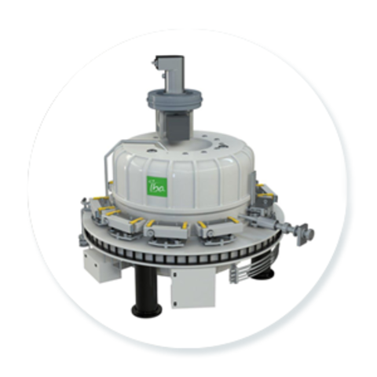
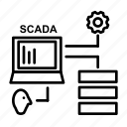







Mobile App
Mobile App
Web service
Mobile App
HANA
FI
TR
CO
WM
MM
SD
PP
QM
PM
Customs Agency
Mobile App
FIORI
Mobile App

Slide 13
Dijital dönüşüm yol haritası

Slide 14
Digital Dönüşüm Yol haritası - Projeler
 | 2023 |  |  |  |  |  |  |  |  |  |  |  | 2024 |  |  |  |  |  |  |  |  |  |  |  | 2025
 | 1 | 2 | 3 | 4 | 5 | 6 | 7 | 8 | 9 | 10 | 11 | 12 | 1 | 2 | 3 | 4 | 5 | 6 | 7 | 8 | 9 | 10 | 11 | 12 | 1 | 2 | 3 | 4 | 5 | 6 | 7 | 8 | 9 | 10 | 11 | 12
2
1. Proje A
2. Proje B
 | Tedarik Zinciri
 | Pazarlama ve Satış
 | Fabrika Üretim Planlama
 | Geliştirme ve Kalite
 | Fabrika Üretim
 | Finans
 | Stratejik Planlama
 | Bilgi Teknolojileri
 | İnsan Kaynakları
3
3
11. Proje C
4
3. Proje D
3
4. Proje E
2
5. Proje F
6
6. Proje G
2
12. Proje H
9
7. Proje I
9
8. Proje J
4
Proje K
9. Proje M
4
Proje L
3
10. Proje N
3
13. Proje O
6
15. Proje P
7
16. Proje R
10
14. Proje S
3
17. Proje T
3
18. Proje U

Slide 15
Proje Fayda Kolaylık matrisi
Öncelikli Projeler
Faydası Yüksek Zorlu Projeler
Sağlanacak Fayda
Düşük Öncelikli Projeler
Kolaylık derecesi

Slide 16
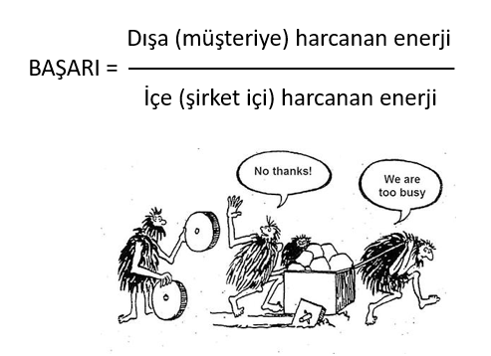
Teşekkürler
Innocon Bilişim Sistemleri
T: +90 216 251 04 33
T: +90 216 970 17 38
E: eaygun@innocon.com.tr
www.innocon.com.tr

